Slide 1
Kinematic Structure of Molecular Gas around High-Mass YSO, Papillon Nebula, in N159 East in The Large Magellanic Cloud: A New Perspective with ALMA
第8回GMCsゼミ
2018/06/27
後藤 直

Slide 2
Abstract
ALMA望遠鏡を用いてLMCの中にあるN159Eの¹²CO(2-1), ¹³CO(2-1),H30α再結合線などを観測した結果を示す。
N159Eはフィラメント状の複雑な分子雲で、横が約1pc縦が数pcであることが分かった。
N159EにはPapillon Nebulaとしてよく知られているコンパクトな高い励起状態にあるH_{Ⅱ}領域がある。それと関係するYSOが35M⦿を持ち、フィラメント状の3つの分子雲が交差しているところに位置していることを発見した。これは大質量のYSOの形成がフィラメント状の分子雲の衝突によって誘発されることを示している。
YSOの周りにsub-parsecスケールのfree-free emissionとH30α再結合線がある小さな分子雲の穴を見つけた。このholeの周りの分子ガスの温度は約80Kで、これはこのYSOが分子雲の破壊を始めていることを示している。

Slide 3
Observations
本観測は2012年のALMA High Priority Project(PI:Yasuo Fukui)によるものである。ALMAの12ｍと7ｍのアンテナを用いて、Band3とBand6の観測をN159に対して行った。
ターゲットとなる分子輝線は¹³CO(1-0),C¹⁸O(1-0),CS(2-1),¹²CO(2-1),¹³CO(2-1),C¹⁸O(2-1)である。
(赤経,赤緯)＝(5h40m8.0429s,-99h44m39.515s)を中心に60”×75”の長方形の領域についてmosaic mappingで観測した。

Slide 4
Results
Figure1
N159Eの積分強度図(¹²CO(2-1))
N159Eの積分強度図(¹³CO(2-1))
大きい十 … Papillon Nebula YSO( Papillon Nebula とも関係がある大質量のYSO候補)
小さい十 … 分子雲のlocal peakと関連する大質量のYSO候補
ドット … Carson(2012)によって発見された大質量のYSO候補

Slide 5
Results
灰色のcontour
ASTEの10m望遠鏡で観測した¹²CO(J=3-2)の積分強度
黒のcontour
ALMAのBand6で観測した¹²CO(J=2-1)の積分強度
黒の点線
今回の観測でマッピングした領域
N159Wの南側を除いてHαのimageのdark laneと分子雲の分布が一致した。
大質量のYSOの候補、特に大きな十で示した30M◉以上のYSO候補は明らかに分子雲と関係がある。
Figure2
N159のESO望遠鏡で観測されたHαの強度のcolor image
とCOの分子雲の積分強度図を重ねたもの

Slide 6
Results
N159Eが、速度の異なる多くの細長い雲で構成されていることを示す。
細長い雲は幅が約１pcで長さは5pc〜10pcであり、多くは北東から南西方向に並んでいる。
Figure3 N159Eのvelocity channel maps
中央 0.0km/s→234.2km/s (¹²CO(2-1)のピーク)

Slide 7
Results
Figure4
HSTのWFPC2による、Papillon Nebulaの
HII領域のHα image
¹³CO(2-1)の積分強度図

Slide 8
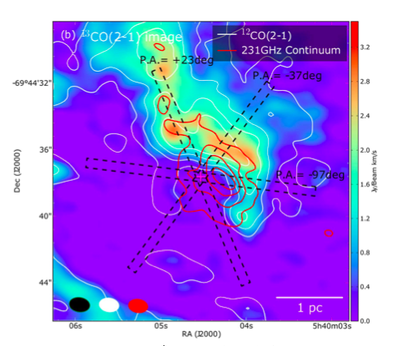
Results
Figure4(b)
Figure5 Antenna temperature distributions

Slide 9
Results
Figure6 (a)12CO(2-1)の速度map 黒contourは強度を示す。
(b)12CO(2-1)の3種類の速度構造
青:-8.0~-1.6km/s 緑:-1.4~1.0km/s 赤:1.2~7.8km/s
をそれぞれ積分したもの。 159E : 234.2km/s
(c)N159Wの13CO(2-1)での2種類の速度構造

Slide 10
Results
図4(b)のPapillonの位置をoffsetとしている。
各フィラメントの線幅は、パピヨン付近の場所では4~6km/sであり、パピヨンから遠い場所では2~3km/s になっている。
Figure7 Position–velocity diagrams

Slide 11
Conclusions
N159Eの分子雲の分布の顕著な特徴は、３つのベルトのような構造が10〜20pcで広がっている事である。それは光学的なHαのイメージの暗い部分と一致した。N159Eのtotalの質量は¹³CO(2-1)の強度から0.92×105M☉と計算された。
N159Eは幅は約1pcて、長さは約数pcの複雑なフィラメント状構造の分子雲であり、フィラメント状の分子雲の典型的な質量は数千太陽質量で速度分散は約 1km/sであった。
N159Eの約40M☉の原始星(Papillon Nebula YSO)の周りに半径約0.5pcの分子雲の穴を見つけた。Holeにはfree-free emissionとH30α再結合線があった。holeの周りの分子雲の温度は約80Kで、これは原始星が周りの分子雲を イオン化させるのに十分なluminosityを持つことを意味する。また、protostellar phaseからparental分子雲を崩壊させるphaseになったことを示す。
PapillonNebulaの原始星は異なった速度の3つのフィラメント状の分子雲が重なったところに位置していた。このkinematic structureは大質量原始星の形成がフィラメント状の分子雲の衝突によって起こることを示している。
フィラメント状の雲の衝突は、相対速度が10 km /s、長さが10 pcと仮定すると、GMCの進化的時間スケールである10 Myrの間に頻繁に発生すると予想される。 フィラメント状の雲の衝突によって引き起こされる高質量の星形成は、分子雲の寿命の間に頻繁に生じることを示唆している。

